Slide 1
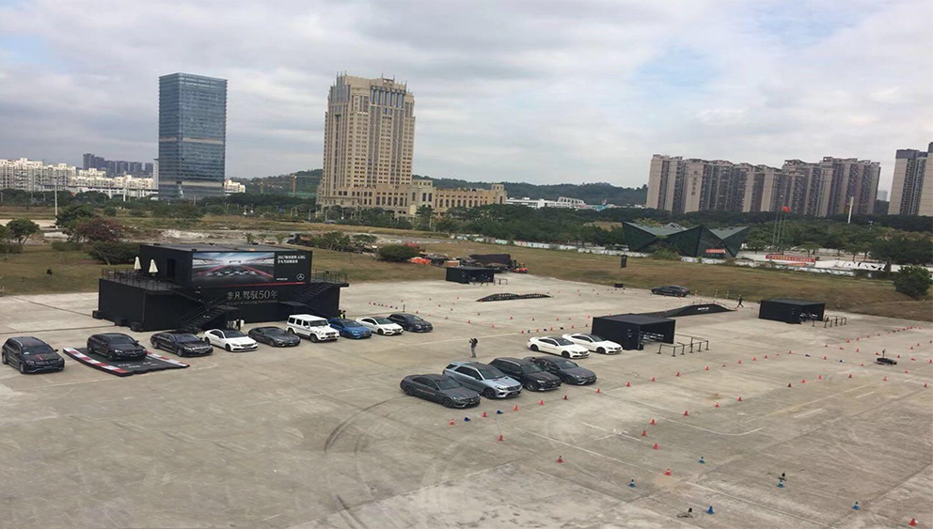
深圳龙岗广电试驾场地
深圳龙岗广电试驾场地，位于深圳市东北部的龙岗大运新城，东场地长100m 宽70m，南广场最长130m 宽55m 总面积约13000㎡，可用于举办汽车赛事、试乘试驾活动、汽车性能测试及驾控培训等。

Slide 2
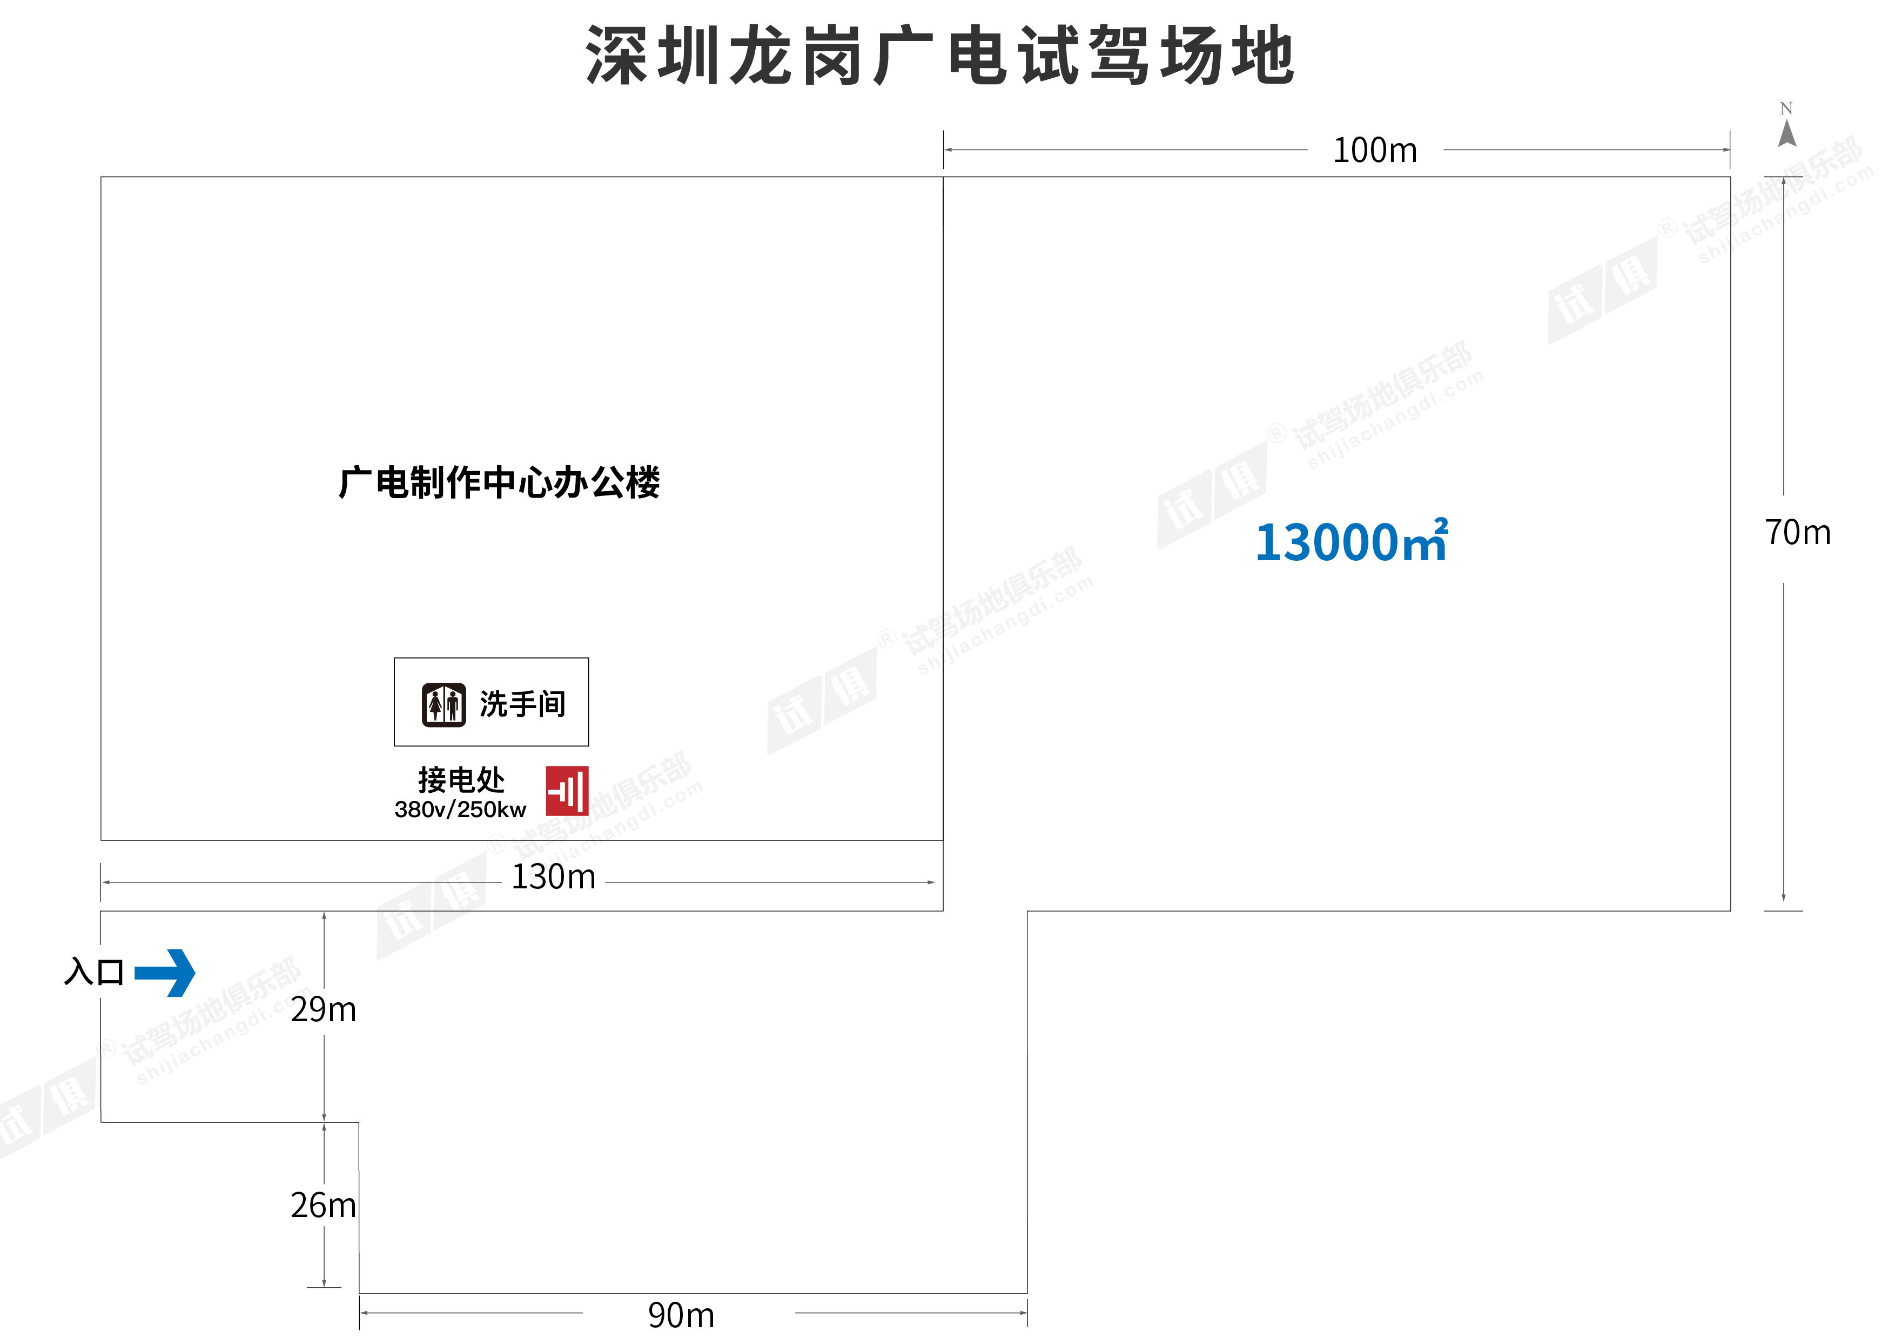
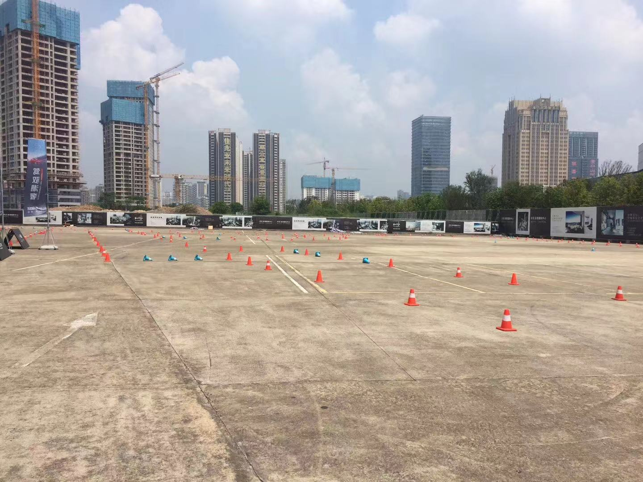
场地费用：5万/天
场地面积：总面积约13000㎡ 东场地长100m 宽70m
南广场长130m 宽55m 水泥路面 全封闭
供电供水：380v/250KW 方便接水 固定洗手间
配套设施：停车位

Slide 3
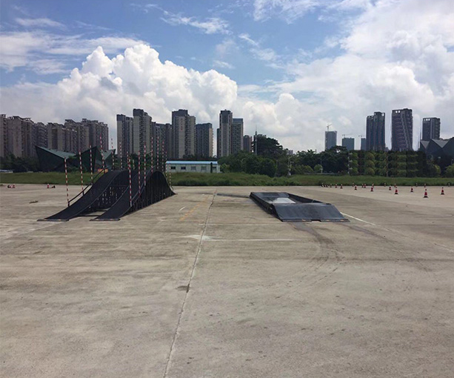
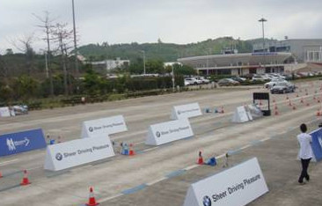
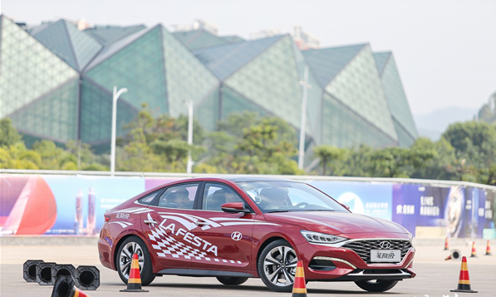
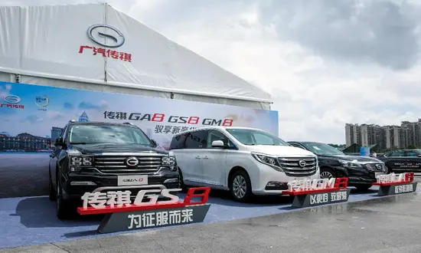
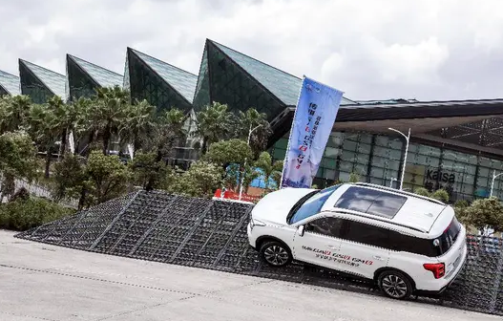
梅赛德斯奔驰试驾会
梅赛德斯奔驰试驾会
BMW3系试驾会
北京现代试驾会
传祺GS8试驾会
传祺GS8试驾会

